Slide 1

ВЫПУСКНАЯ КВАЛИФИКАЦИОННАЯ РАБОТА
по курсу «Data Science»
Прогнозирование конечных свойств новых материалов (композиционных материалов)
Докладчик: Синцова Виктория Викторовна

Slide 2
Цель работы: создание моделей прогнозирования конечных свойств новых композиционных материалов, используя данные о начальных свойствах компонентов композиционных материалов.
Актуальность темы : созданные прогнозные модели помогут сократить количество проводимых испытаний, а также пополнить базу данных материалов возможными новыми характеристиками материалов, и цифровыми двойниками новых композитов.
Предмет исследования : методы используемые в Data Science для выявления закономерностей в наборах данных.
Объект исследования : свойства композитных материалов.

Slide 3
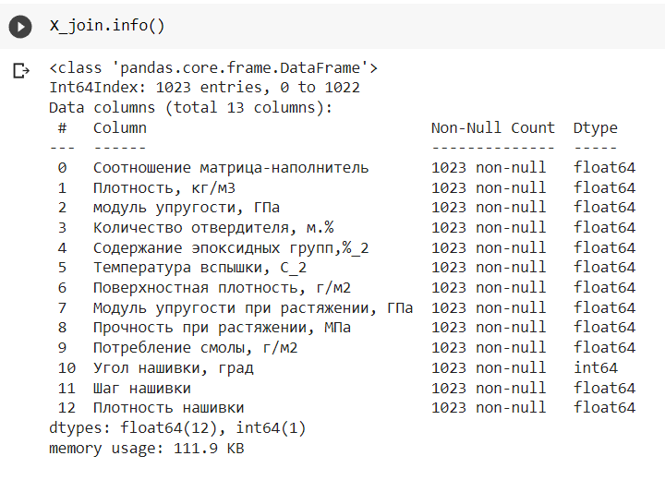
Датасеты со свойствами композитов представлен в 2 файлах формата Excel.
Исходные датасеты по свойствам базальтопластика и нашивкам из углепластика были объединены по типу INNER с удалением столбцов нумерации, а количество строк приведено к наименьшему единому значению – 1023.

Slide 4
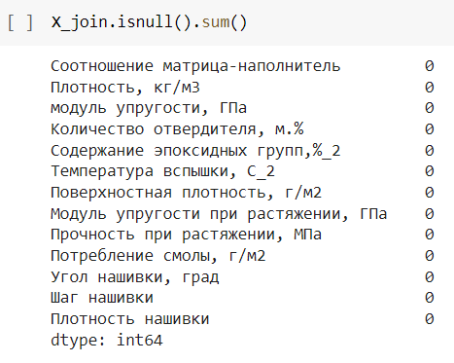
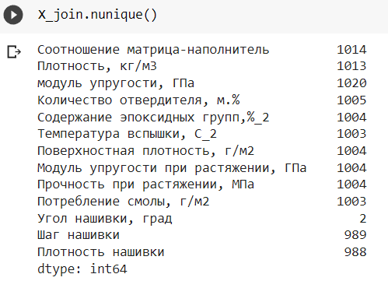
Разведочный анализ данных
Проверка наличия пропусков
Количество уникальных значений

Slide 5
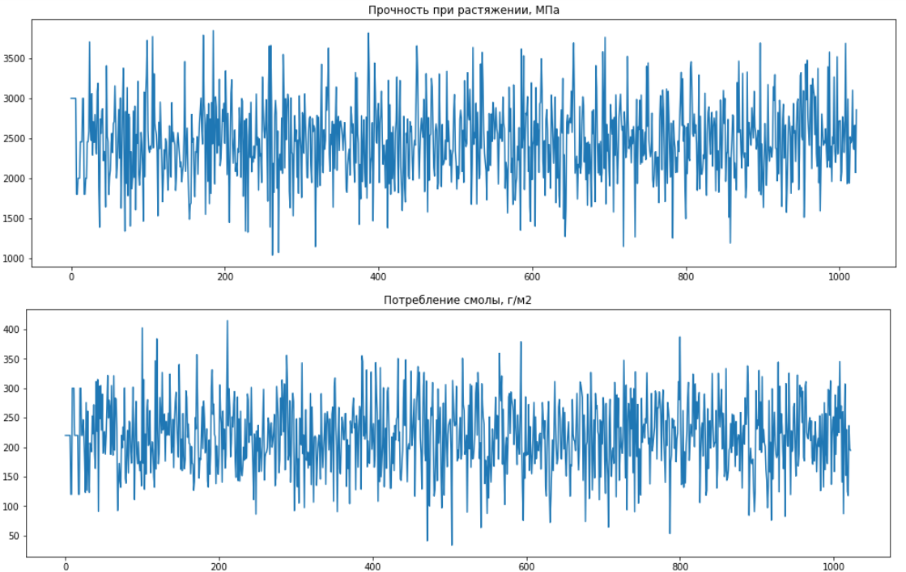
Графики данных

Slide 6
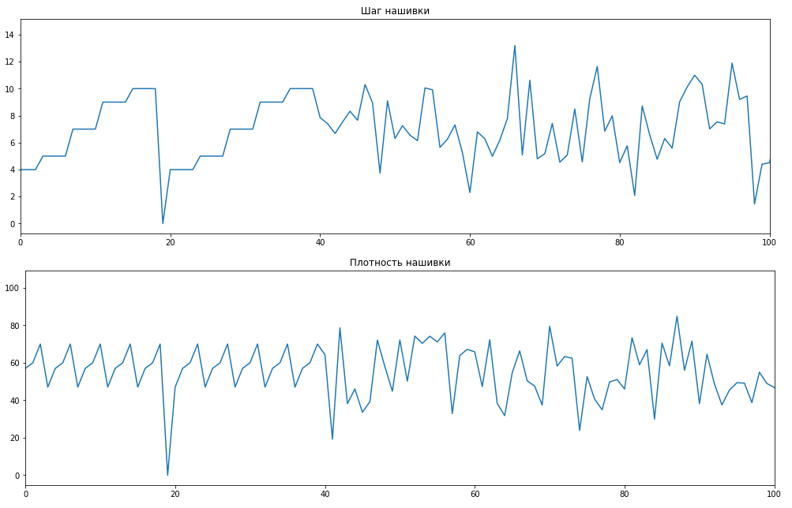
Графики данных (первые 100 значений)

Slide 7
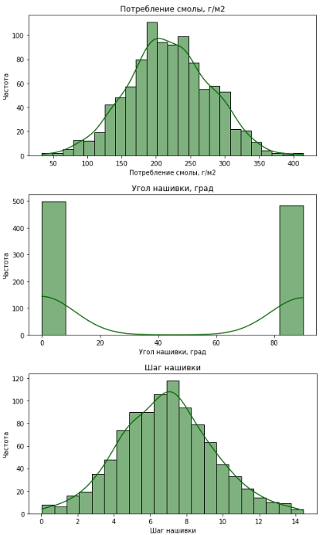
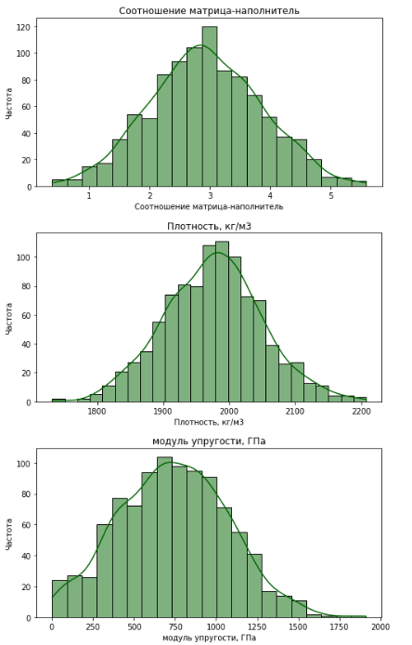
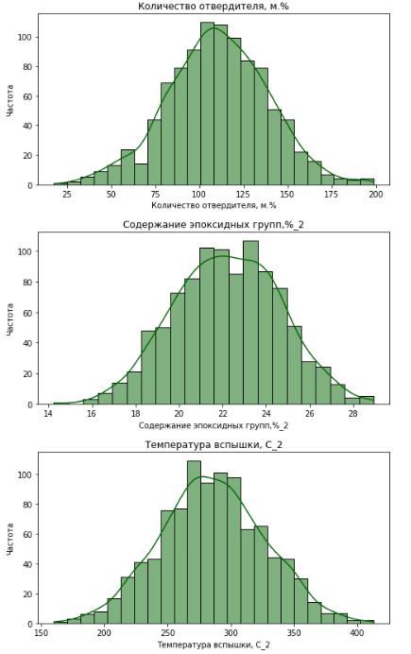
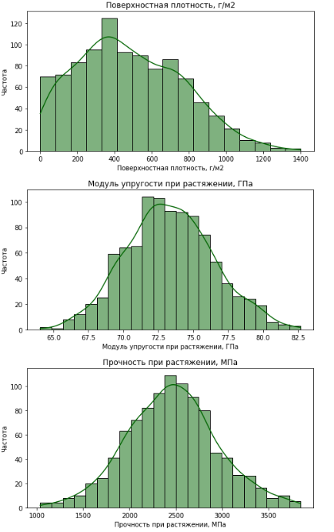
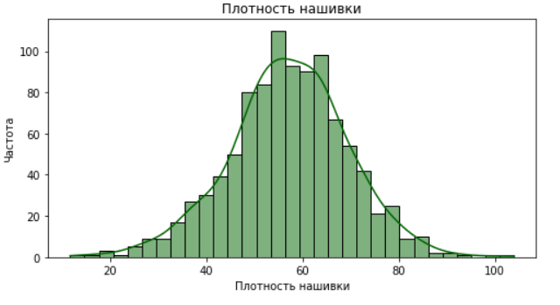
Гистограммы распределения

Slide 8
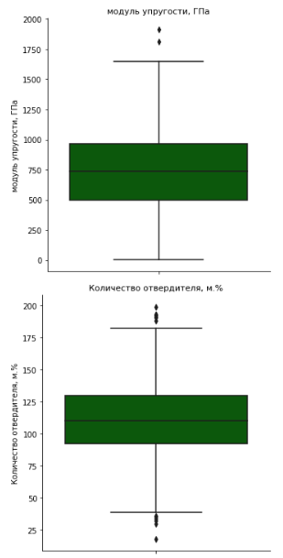
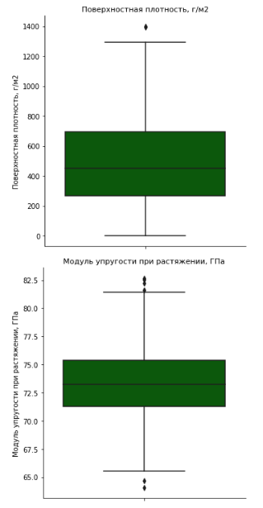
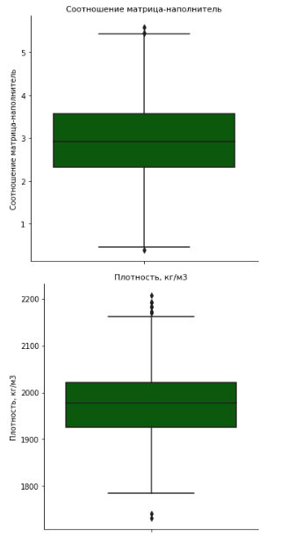
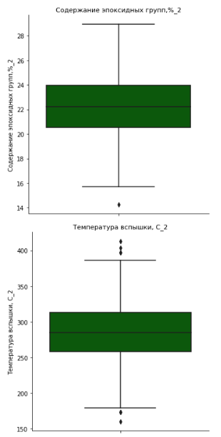
Диаграммы «ящик с усами»

Slide 9
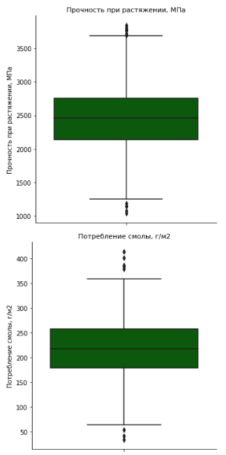
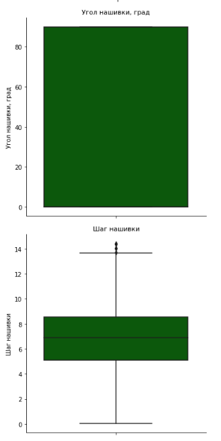
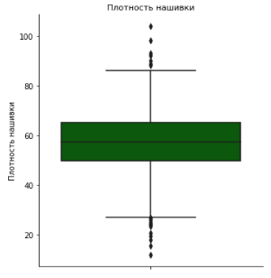

Slide 10
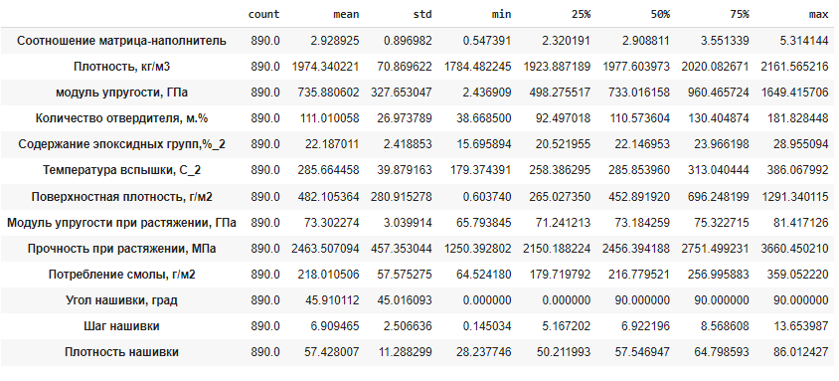
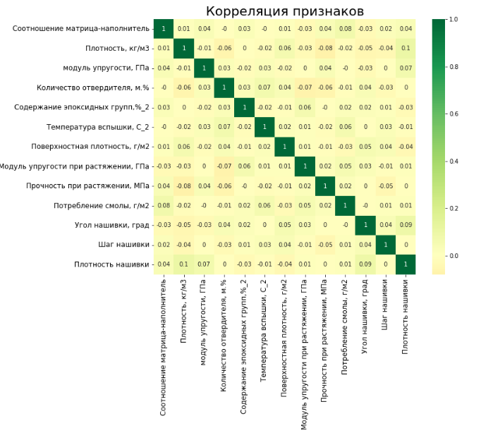
Описательная статистика
Тепловая карта коэффициентов корреляции

Slide 11
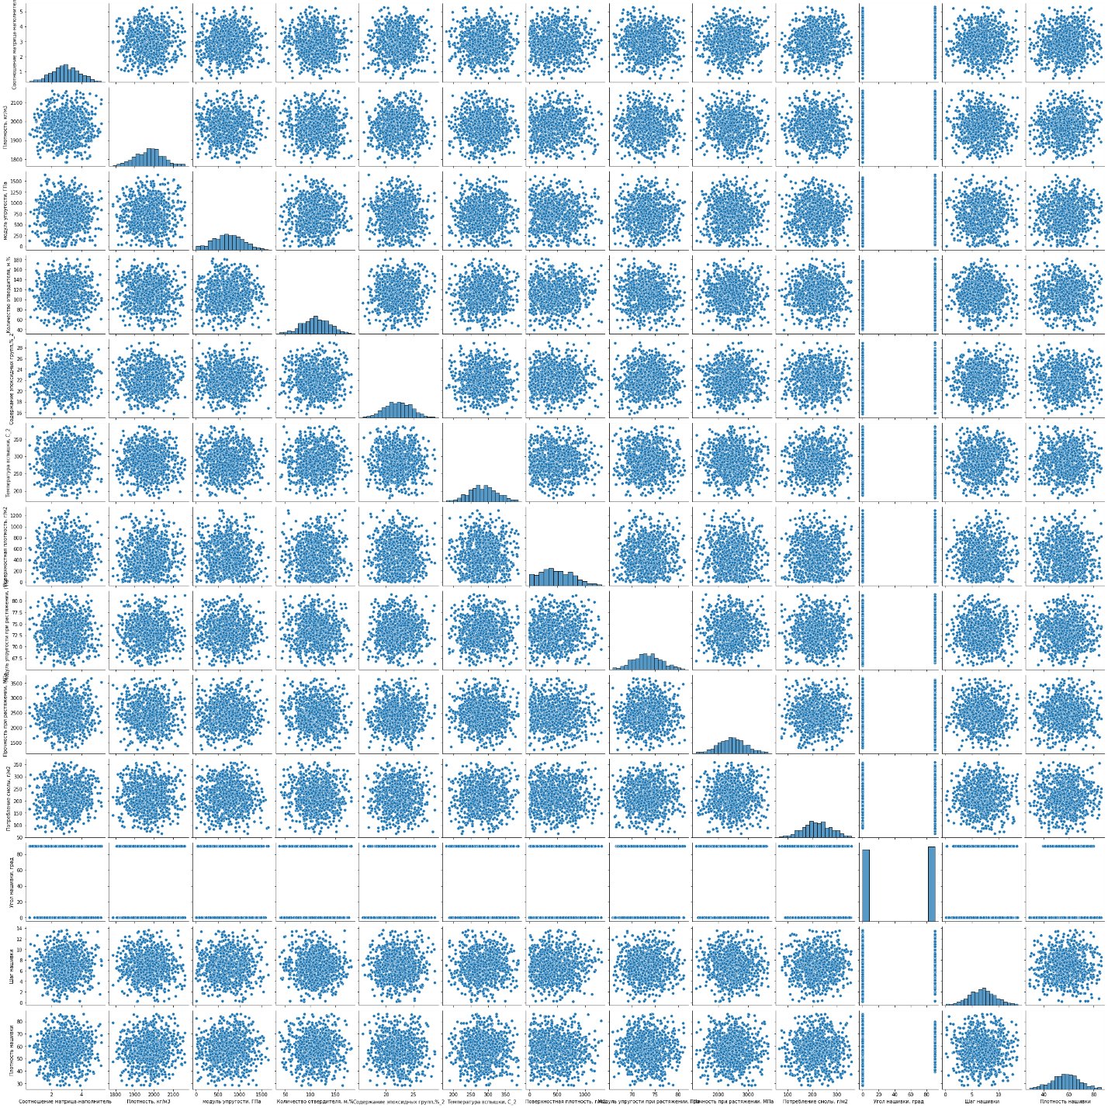
Попарные графики рассеяния точек
Разведочный анализ данных показал, что линейной связи между любыми переменными нет, корреляция равна 0.
При этом все параметры (за исключением параметра «Угол нашивки») имеют нормальное распределение, что может свидетельствовать о случайной генерации чисел.

Slide 12
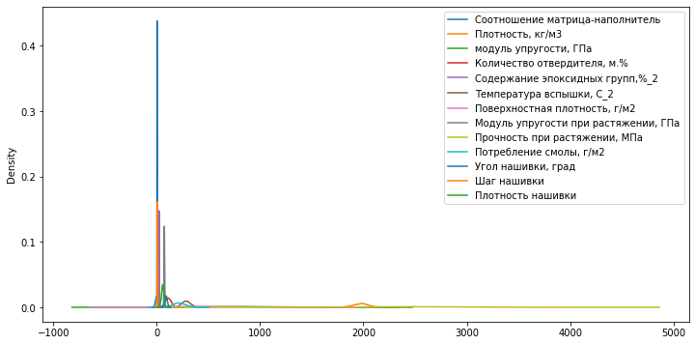
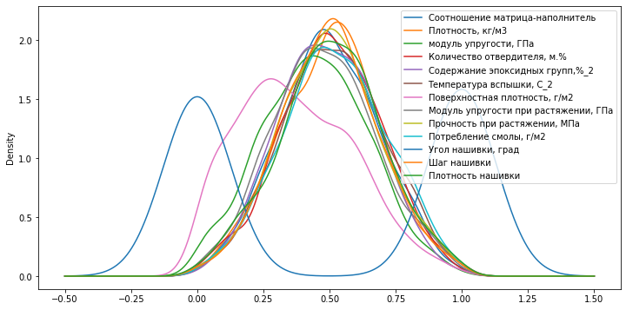
Предобработка данных
Разброс данных до нормализации
Разброс данных после нормализации

Slide 13
Разработка и обучение модели
Для решения задачи предсказания модуля упругости при растяжении и прочности при растяжении были использованы следующие методы:
- линейная регрессия (Linear Regression);
- гребневая регрессия (Ridge Regression);
- регрессия по методу наименьших квадратов (Lasso Regression);
- градиентный бустинг (Gradient Boosting);
- случайные лес (Random Forest Regression);
- регрессия дерева решений (Decision Tree Regression).
В качестве оценки работы моделей были использованы следующие метрики: MSE (среднеквадратичная ошибка), R2 (Коэффициент детерминации), MAE (средняя абсолютная ошибка).

Slide 14
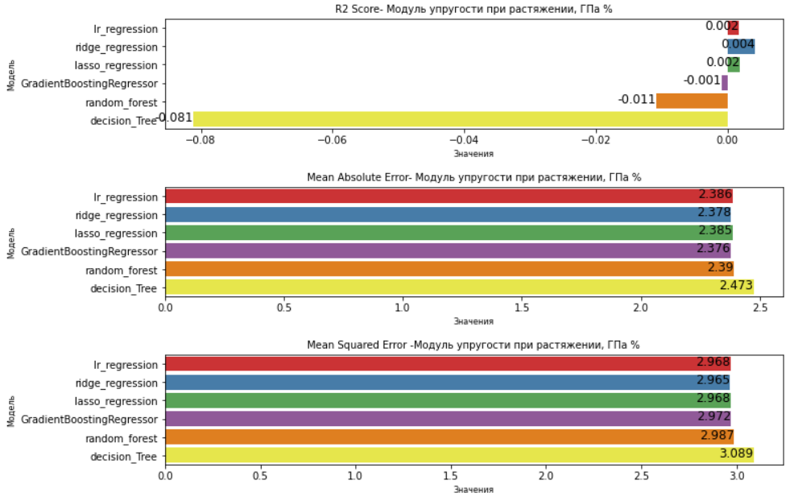
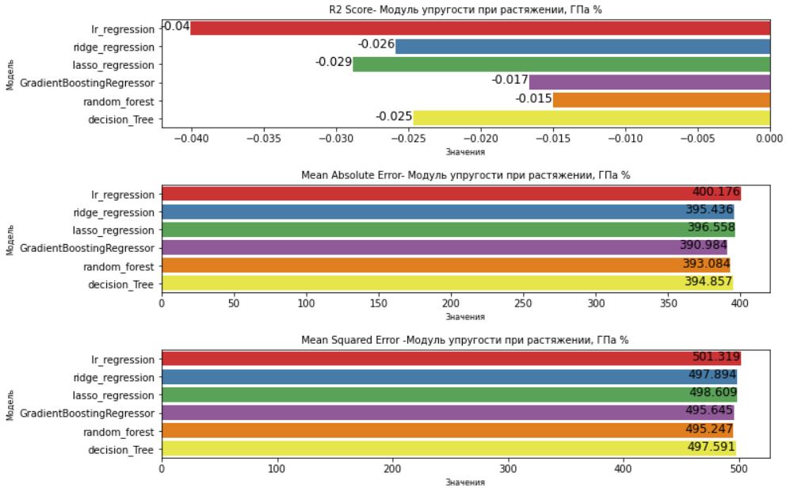
Результаты оценок каждой модели
Ошибки модели предсказания модуля упругости
Ошибки модели предсказания прочности

Slide 15
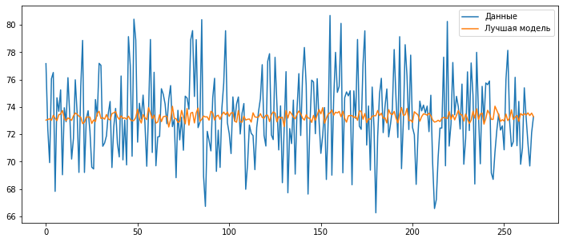
Визуализация работы лучшей модели
Модуль упругости при растяжении

Slide 16
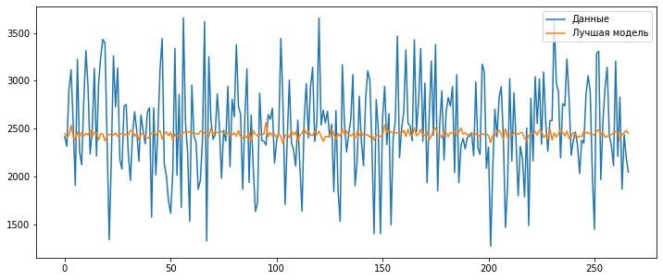
Визуализация работы лучшей модели
Прочность при растяжении

Slide 17
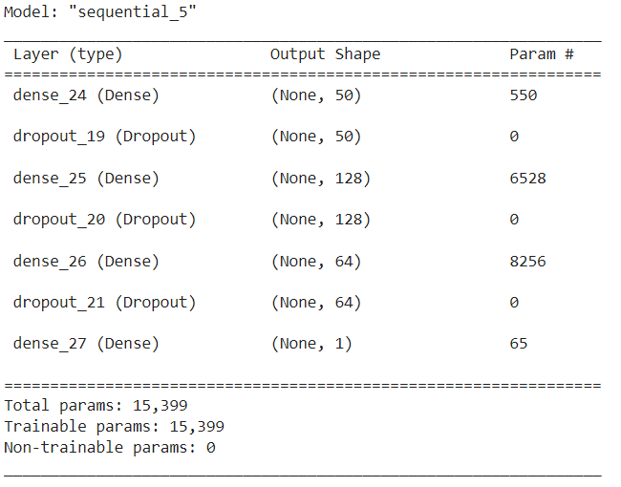
Разработка нейронной сети для прогнозирования
Архитектура нейронной сети:
2 скрытых уровня (первый содержит 128 нейрона, второй – 64 нейрона);
во входном слое 10 признаков;
выходной слой с 1 нейроном;
активационная функция скрытых слоев – softplus.
для оптимизации был применен метод Adam.
Для борьбы с переобучением добавлены Dropout-слои с параметром 0.12.
Обучение нейросети происходило со следующими параметрами:
пропорция разбиения данных на тестовые и валидационные: 20%;
количество эпох - 100.

Slide 18
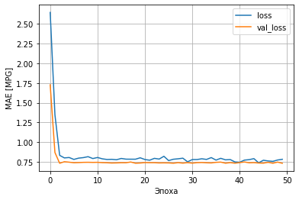
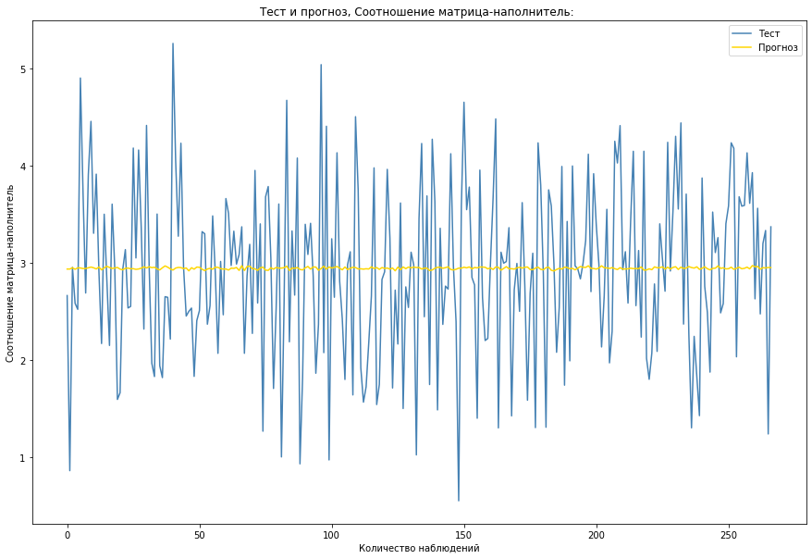
Визуализация результатов работы нейросети
Ошибки модели:
MSE= 0,783;
R2 = -0,0007

Slide 19
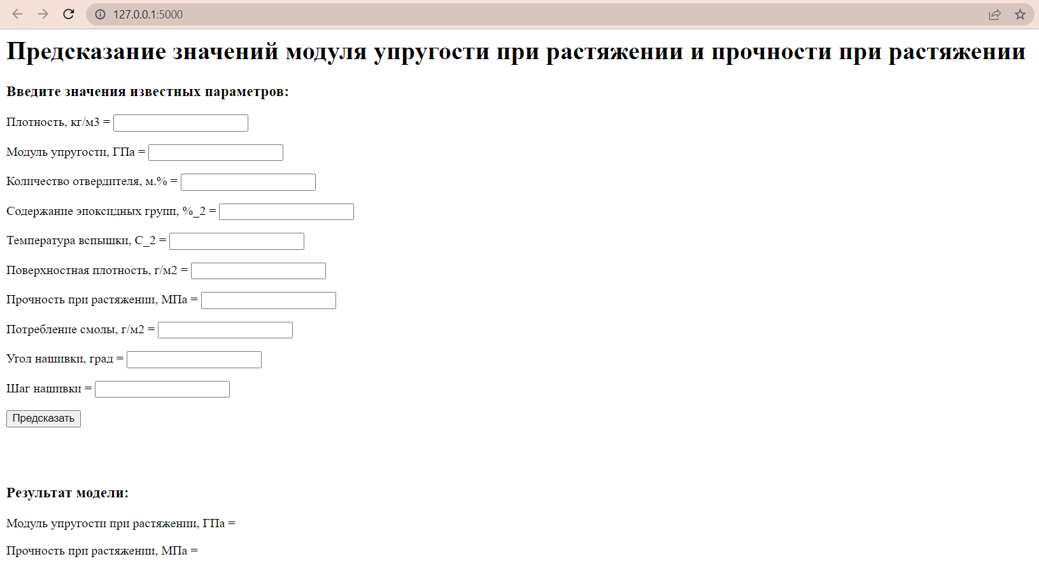
Разработка приложения

Slide 20
Заключение
В ходе решения задачи прогнозирования конечных свойств новых материалов были изучены основные теоретические и практические методы машинного обучения. Проведен предварительный анализ данных и их предобработка. Изучены основные алгоритмы машинного обучения и проведен сравнительный анализ полученных результатов. В моделях были настроены гиперпараметры.
После выполнения исследования разработано веб-приложение, данные загружены в репозиторий.
В ходе выполнения ВКР не удалось разработать модель, которая предсказывала бы значения с приемлемой точностью. Модель нейронной сети так же не показала приемлемого результата.

Slide 21
Спасибо за внимание!

